Slide 1
МУНИЦИПАЛЬНОЕ АВТОНОМНОЕ ДОШКОЛЬНОЕ ОБРАЗОВАТЕЛЬНОЕ УЧРЕЖДЕНИЕ – ДЕТСКИЙ САД № 501 АНО «Единство» «Знакомство с денежной системой России, как средство формирования экономической культуры детей дошкольного возраста»

Slide 2
Зафиксированный в памяти образ может действовать на чувство с такой же силой как и реальный предмет. Этот образ оказывает такое же сильное воздействие на физиологию тела, как и на психику. Это объясняется тем, что реальный и воображаемый опыт сводится к одному и тому же языку голографических организованных волновых форм Девид Бом

Slide 3
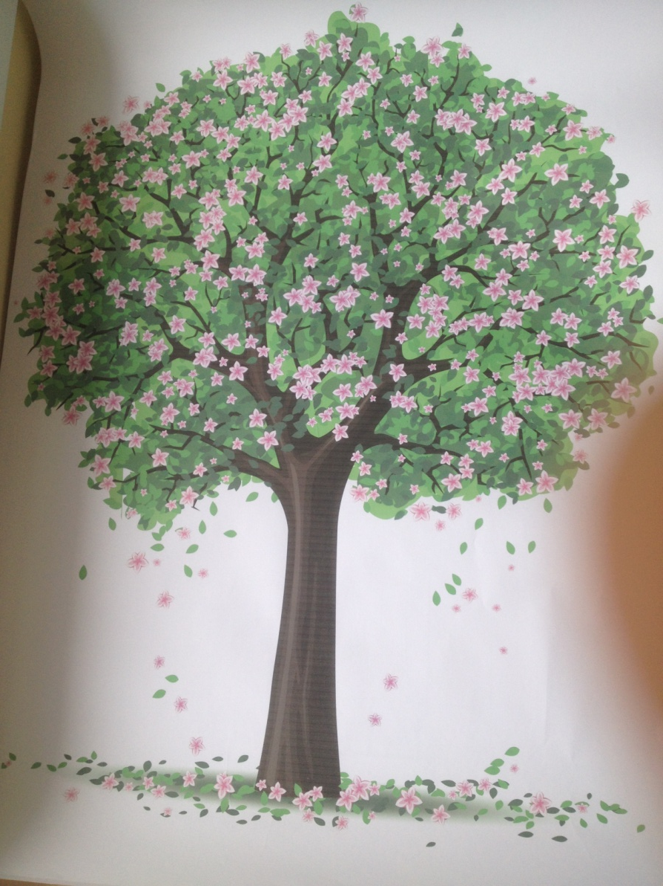

Slide 4
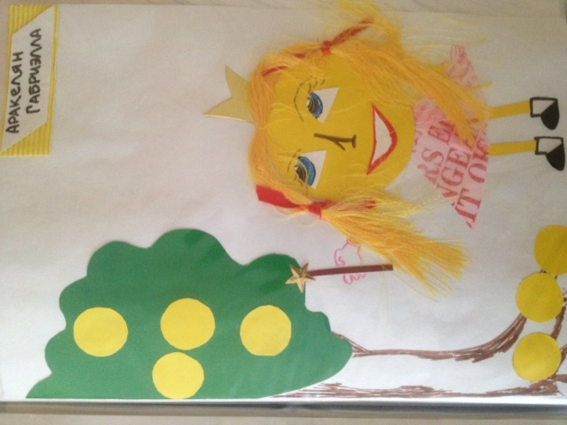
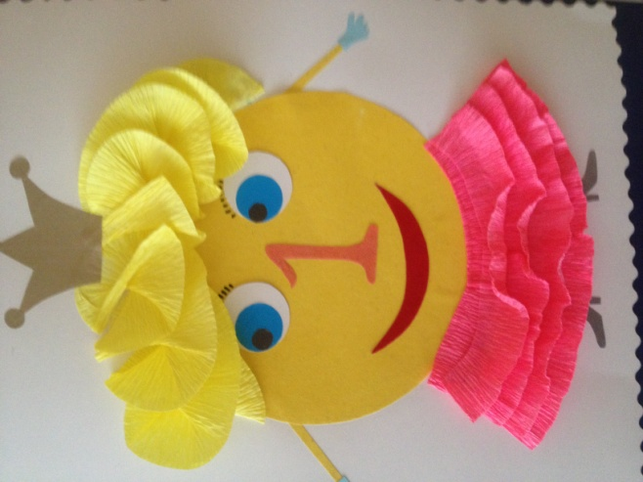
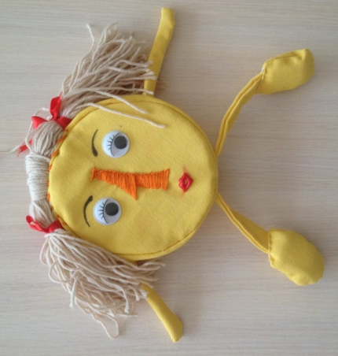

Slide 5
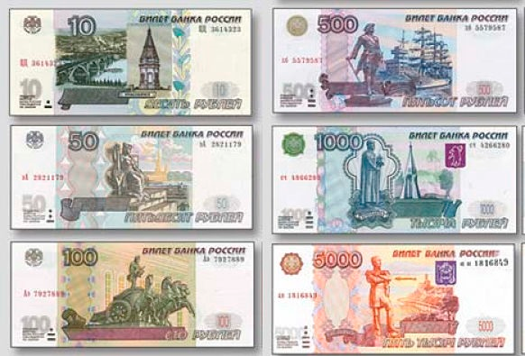

Slide 7
Учебно-методический комплект включает в себя -методические пособия и видеотека для педагогов; -циклы тематических бесед;
- наглядно-дидактические материалы;
-дидактические игры:«Спектральная мозаика» и «Созревание»;
-авторские сказки и игрушки;
-DVD-диски со спектаклями и песочной анимацией по теме денежных отношений.

Slide 8
Результаты анкетирования родителей

Slide 9
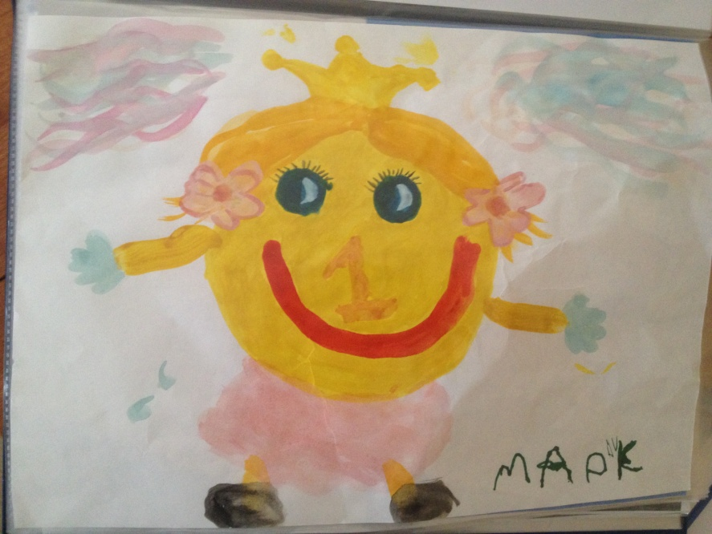

Slide 10
На данный момент мы достигли следующих из результатов:
у детей сформировано позитивное отношение к сказочному персонажу Фее Копеечке, которое потом переносится на денежную систему России и сферу денежных отношений.
Имеют первичные представления о структуре денежной системы
Понимают значение монеты «1 копейка», как начало денежной системы РФ
Воспринимают зарплату, как плод труда человека
У детей сформированы предпосылки для восприятия денег, как орудия труда, инструмента преобразования человека и окружающего мира
Дети знают, где денежное дерево растет: В стране отважных, мудрых, честных, трудолюбивых мастеров!

